Slide 1
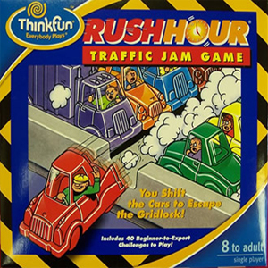
VroemVroem
Annemarie
Laura
Jesse

Slide 2
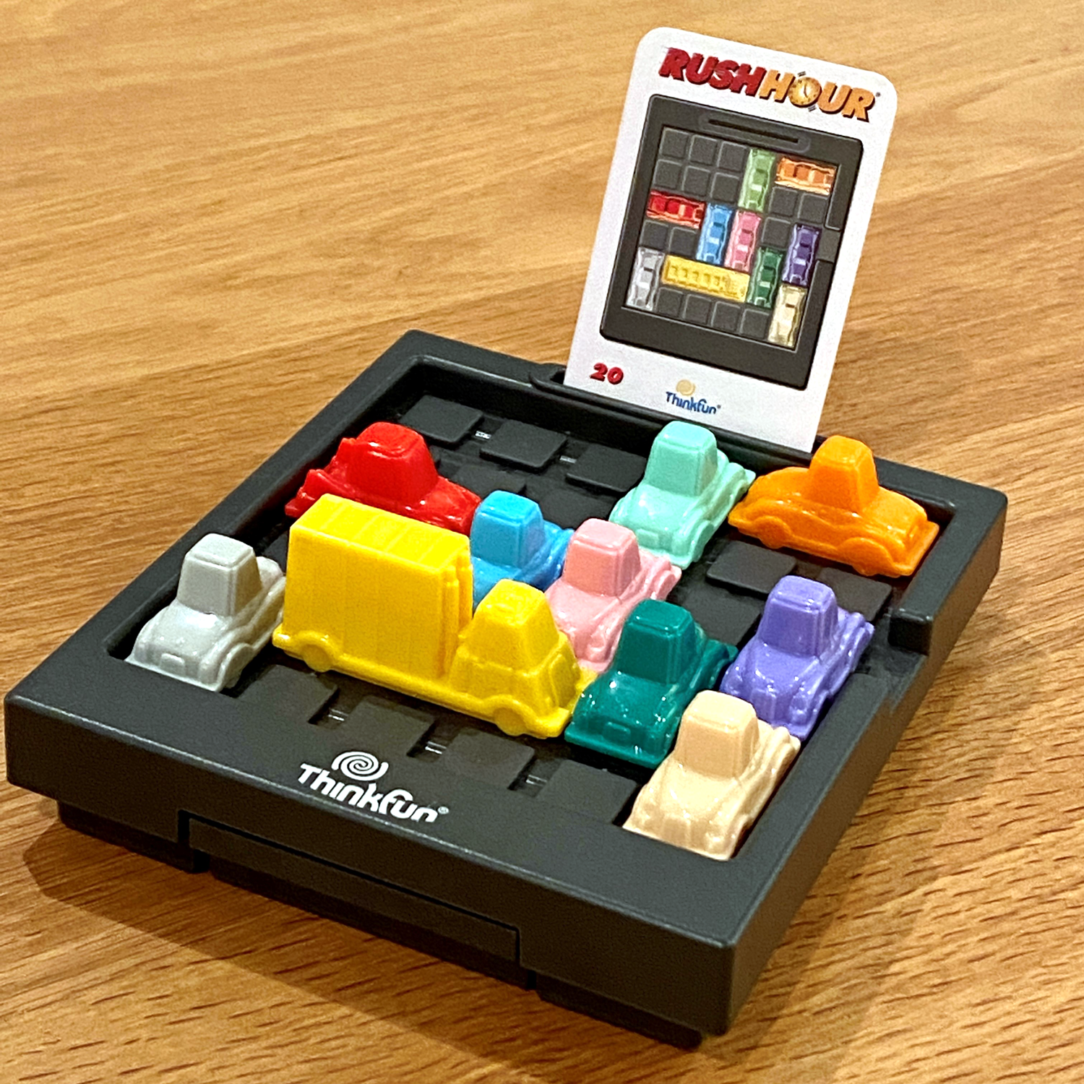
De Casus
Rush Hour
Schuif de andere auto’s en vrachtwagens opzij zodat de rode auto van het grid af kan rijden.

Slide 3
De Casus
De uitdaging:
Heuristieken die het spel oplossen
Grids van
6x6
9x9
12x12

Slide 4
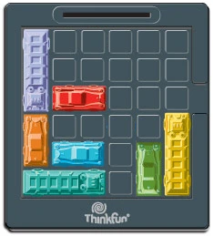
State space
Aannames:
Het grid is vierkant
De auto’s kunnen over elkaar heen rijden

Slide 5
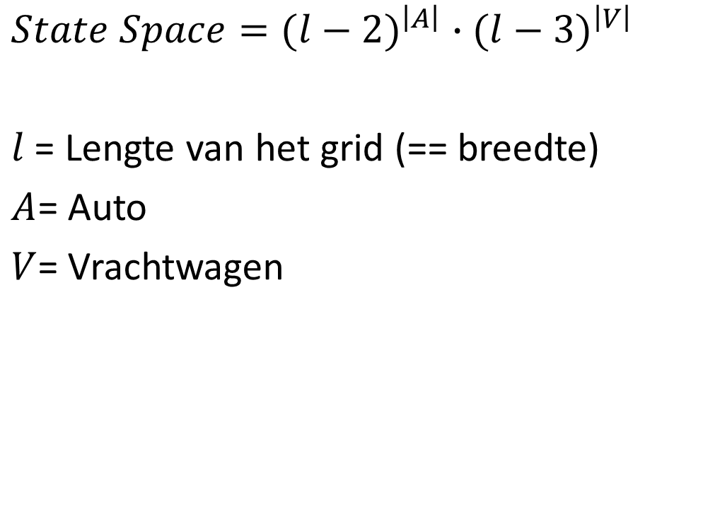
State space
4
6
$${State Space=(l−2)}^{\left|A\right|}∙{(l−3)}^{\left|V\right|}$$
$l$ = Lengte van het grid (== breedte)
$A$= Auto
$V$= Vrachtwagen
3
2
1
2

Slide 6
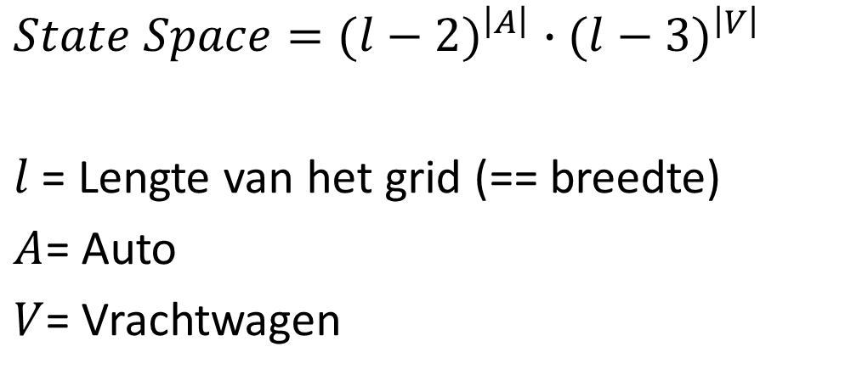
State space
3
6
$${State Space=(l−2)}^{\left|A\right|}∙{(l−3)}^{\left|V\right|}$$
$l$ = Lengte van het grid (== breedte)
$A$= Auto
$V$= Vrachtwagen
2
1
3
6912

Slide 7
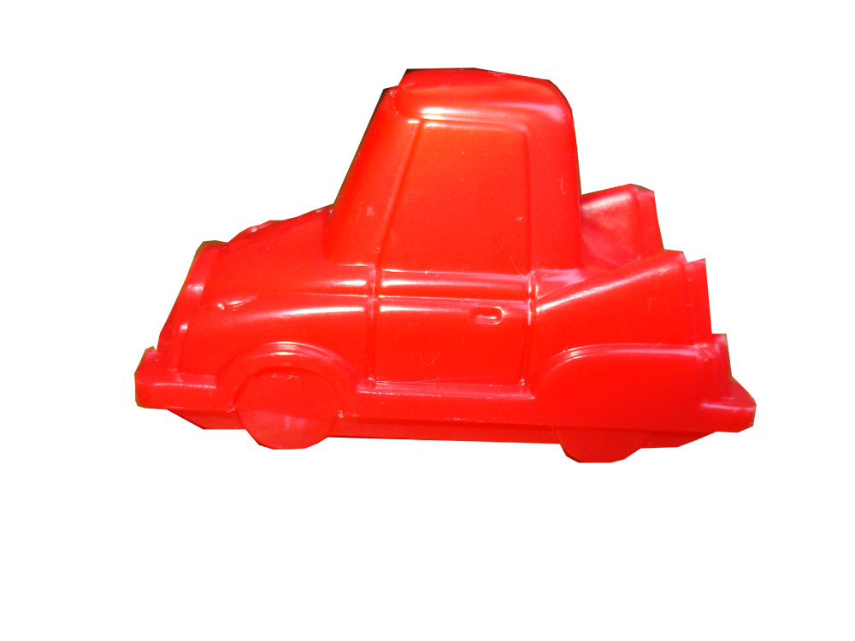
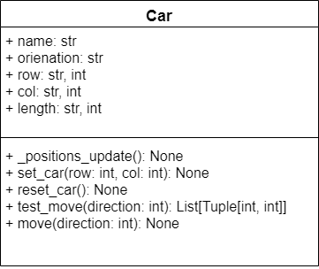
Opbouw

Slide 8
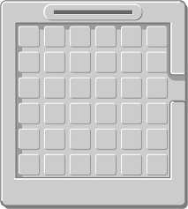
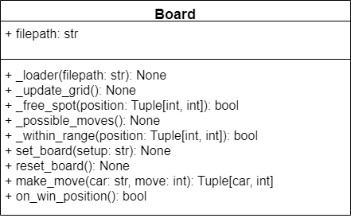
Opbouw

Slide 9

Algoritmen

Slide 10
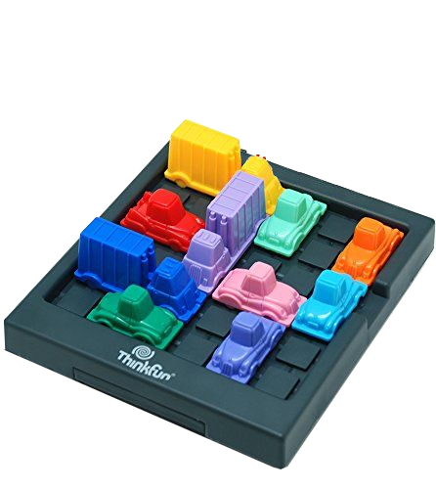
Algoritmen

Slide 11
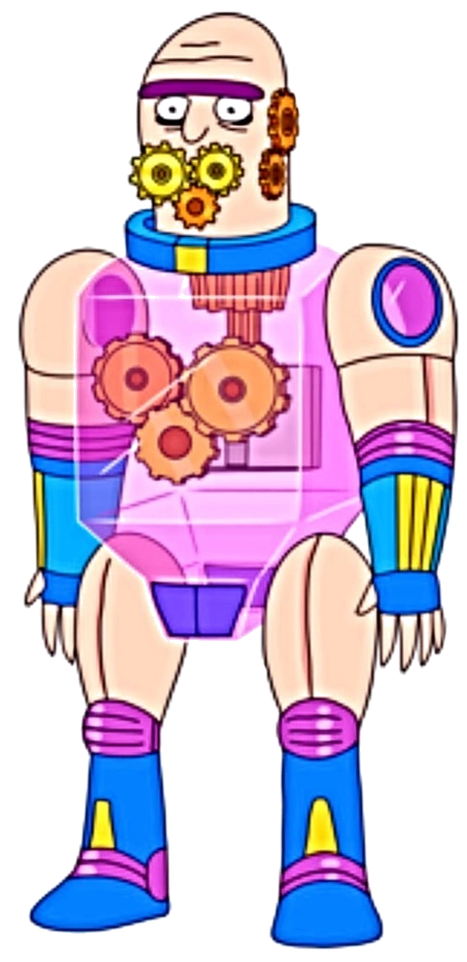
Algoritmen
Algoritme

Slide 12
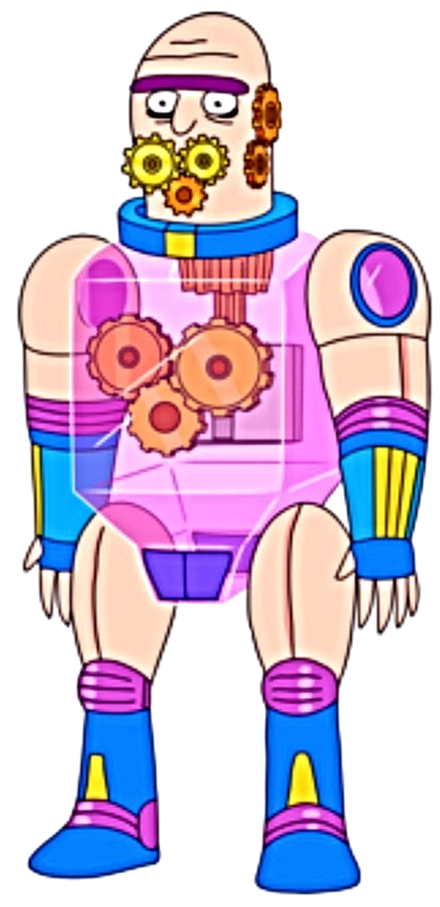
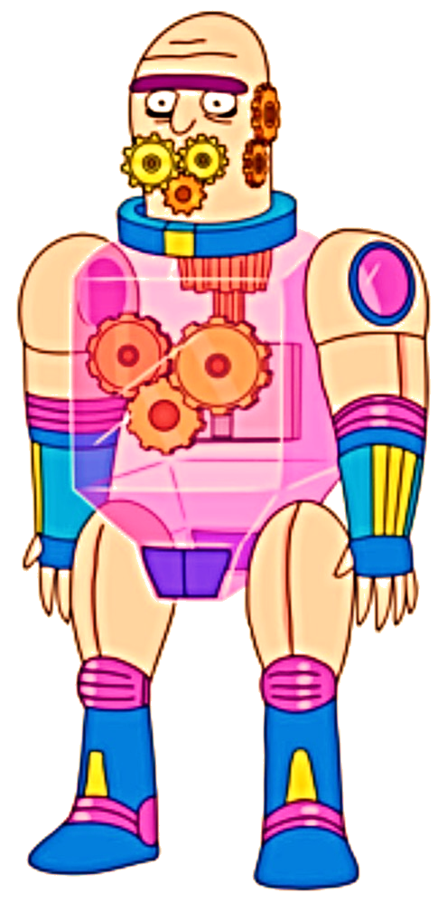
Algoritmen
Random
Random stappen
tot de oplossing
gevonden is.
Depth
Alle mogelijke opties
afgaan tot de oplossing
gevonden is. Eerst elke tak af.
Breadth
Alle mogelijke opties
afgaan tot de oplossing
gevonden is. Alle taken
tegelijk af.

Slide 13
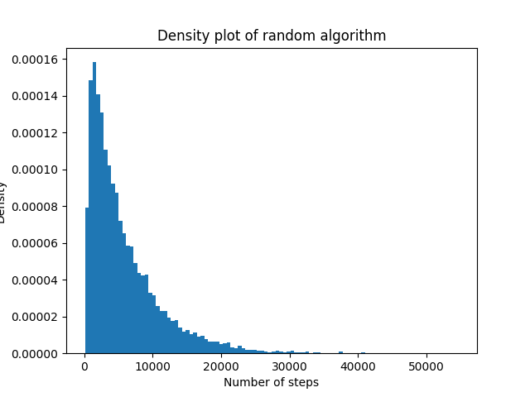
Resultaten - Random

Slide 14
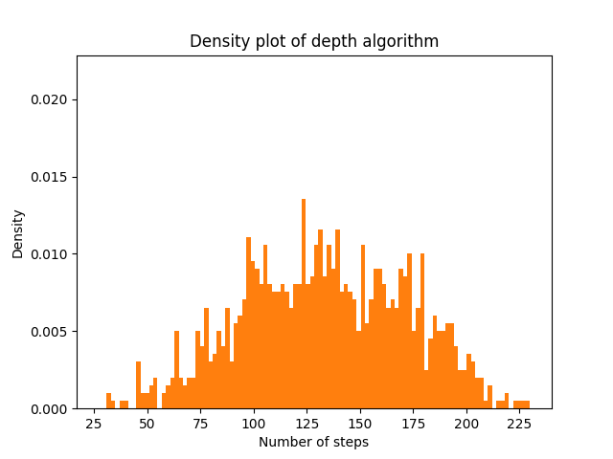
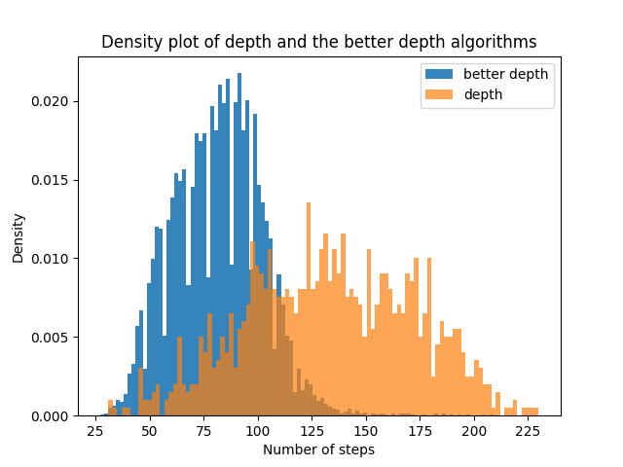
Resultaten - Depth

Slide 15
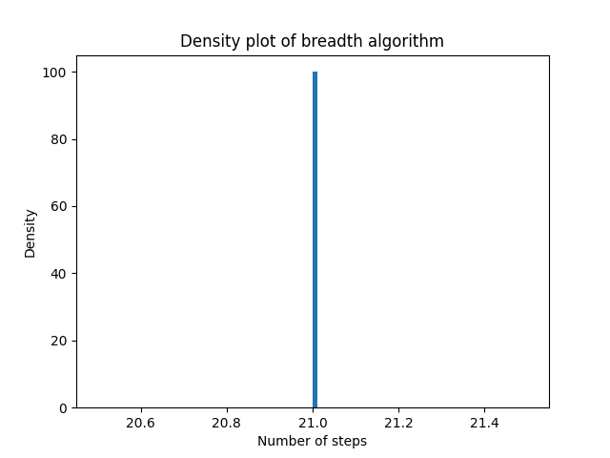
Resultaten - Breadth

